Slide 1
Значај биљака и животиња за човека

Slide 2

Сва жива бића су повезана и зависе једна од других.
Kакве користи човек
има од биљака и животиња?
Човек на различите начине користи биљке и животиње за своје потребе.

Slide 3
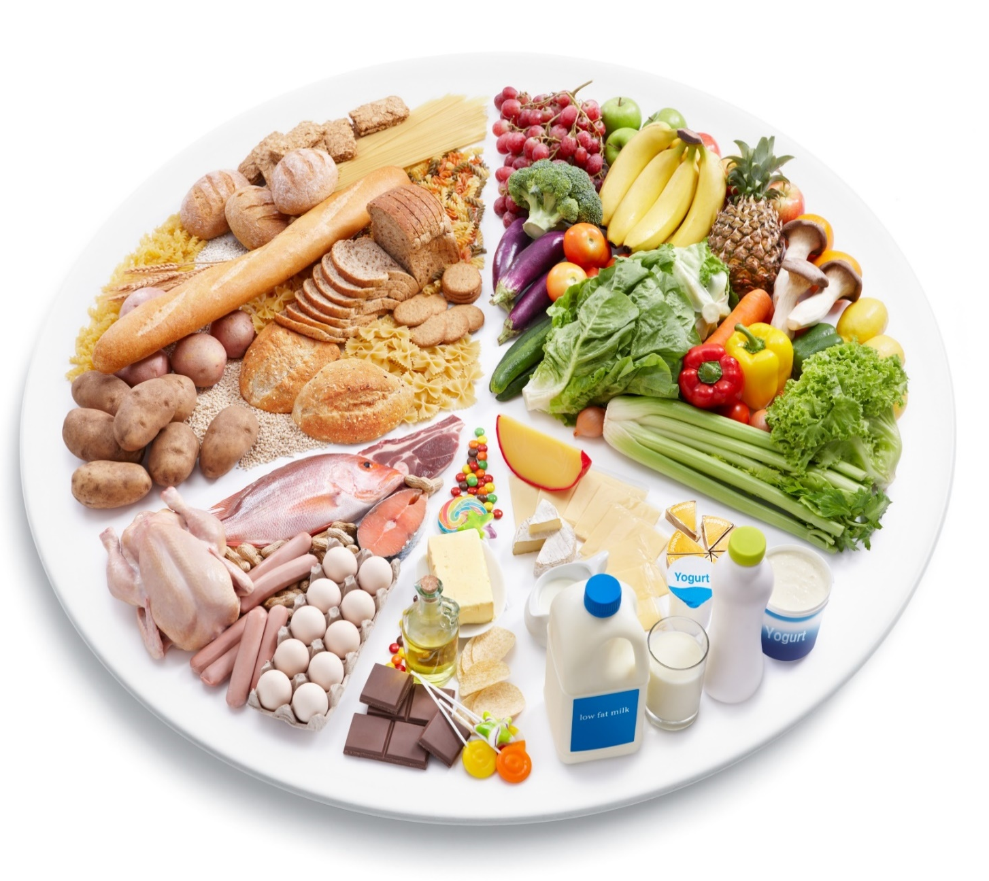
Биљке и животиње човек
користи за исхрану.

Slide 4
Биљке служе да
улепшају домове и насеља.

Slide 5
Лековите биљке користе се за
производњу крема, лекова, напитака...

Slide 6
Неке животиње се користе за рад и преношење терета.

Slide 7
Јахање коња служи као
терапија за одређена обољења.

Slide 8
Пси могу бити водичи слепима, као и чувари људи, животиња и домова.

Slide 9
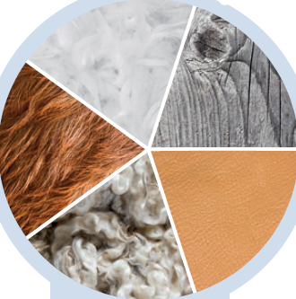
Дрво, кожа, вуна, крзно и перје користе се за израду различитих производа.

Slide 10
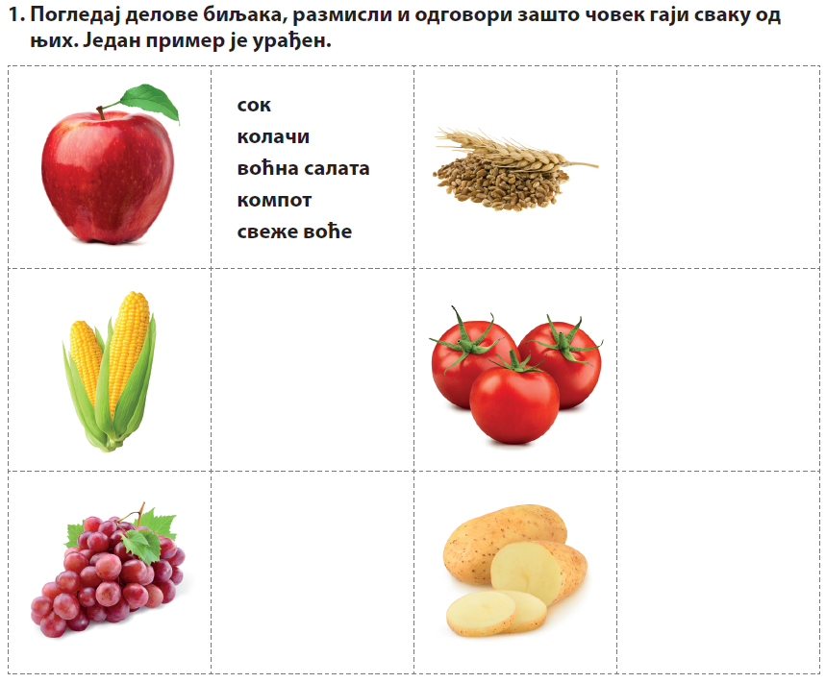
Радни листић
хлеб
пецива
исхрана животиња
кокице
проја
исхрана животиња
салата
кечап
кувани парадајз
вино
сок
колачи
свеже воће
помфрит
пире
кувана јела
са кромпиром

Slide 11

Б Р А В О !

Slide 12
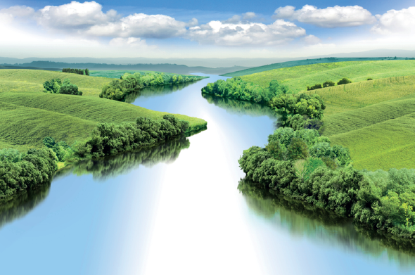
Како човек користи биљке и животиње
и да ли то утиче на наше окружење?

